Slide 2
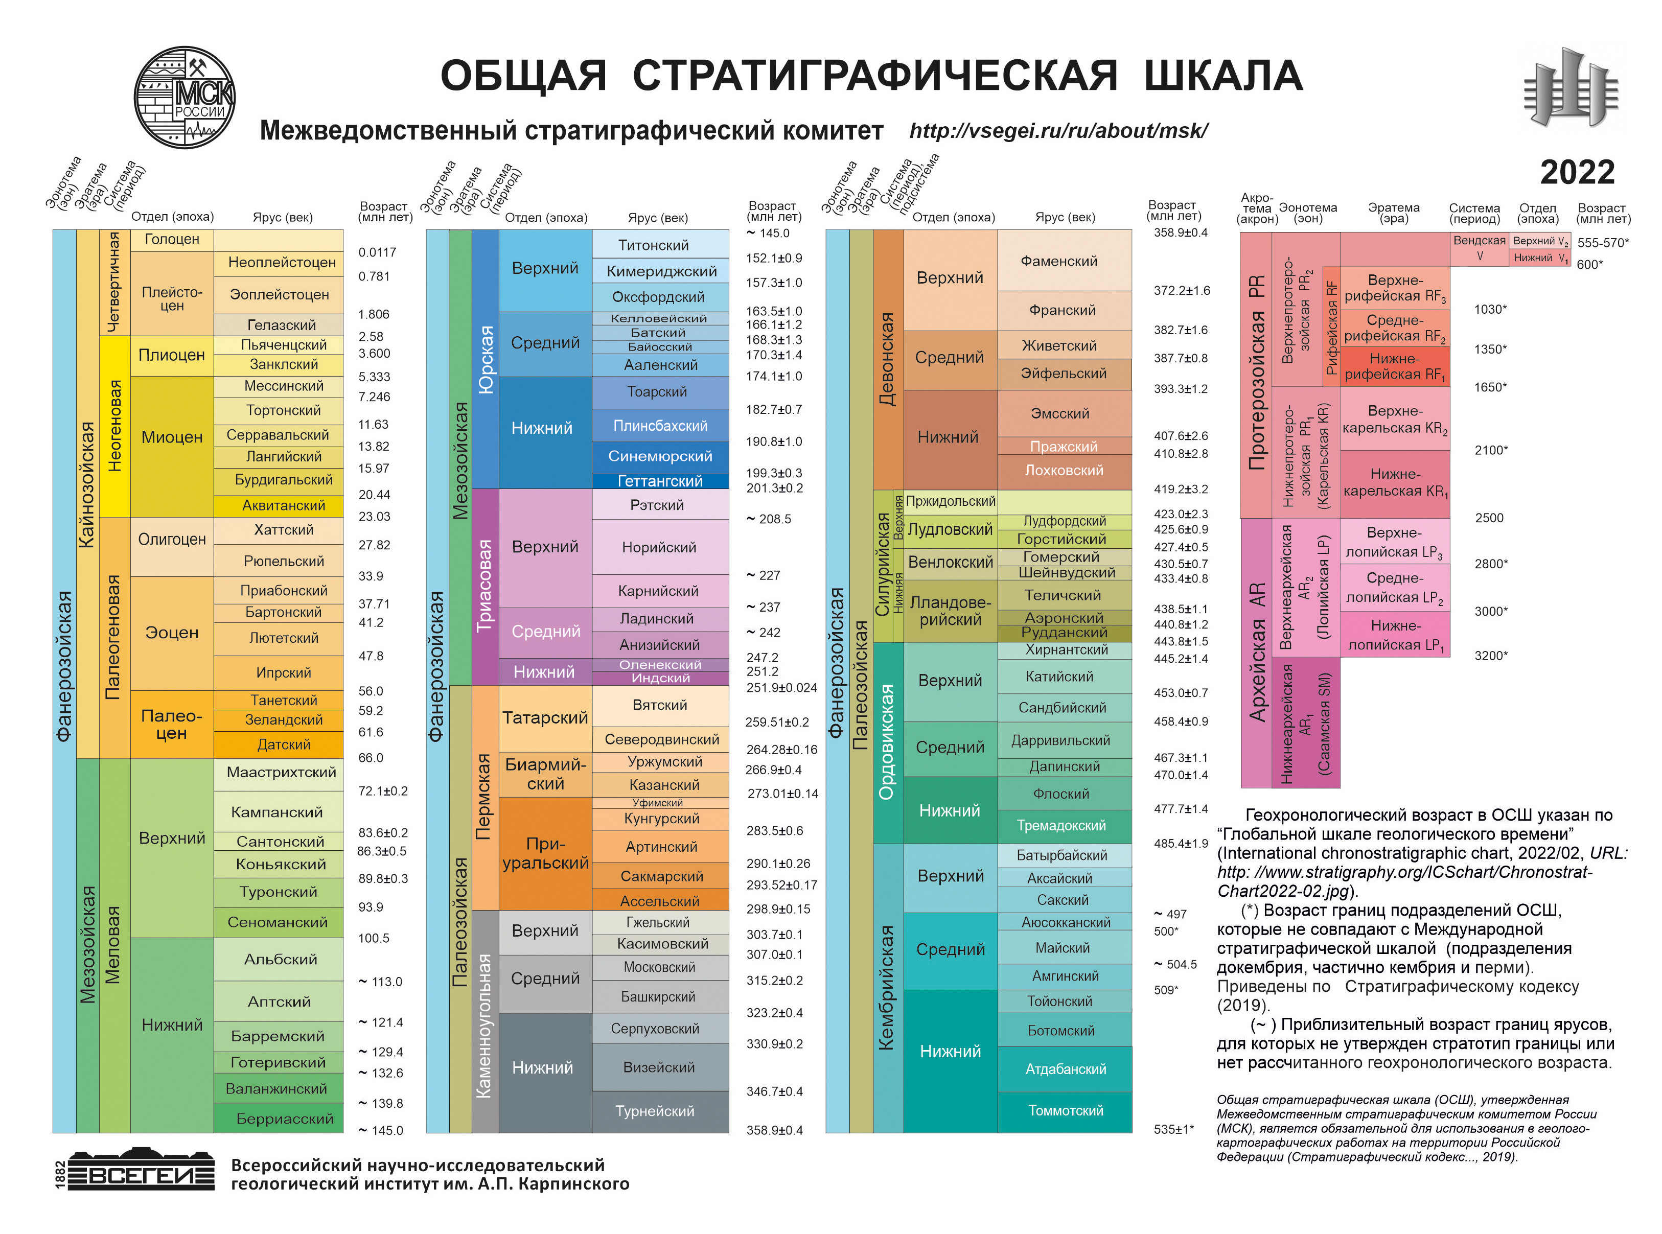
Иллюстрация об отделах и ярусах
- Западная Сибирь
- Восточной Сибирь

Slide 3
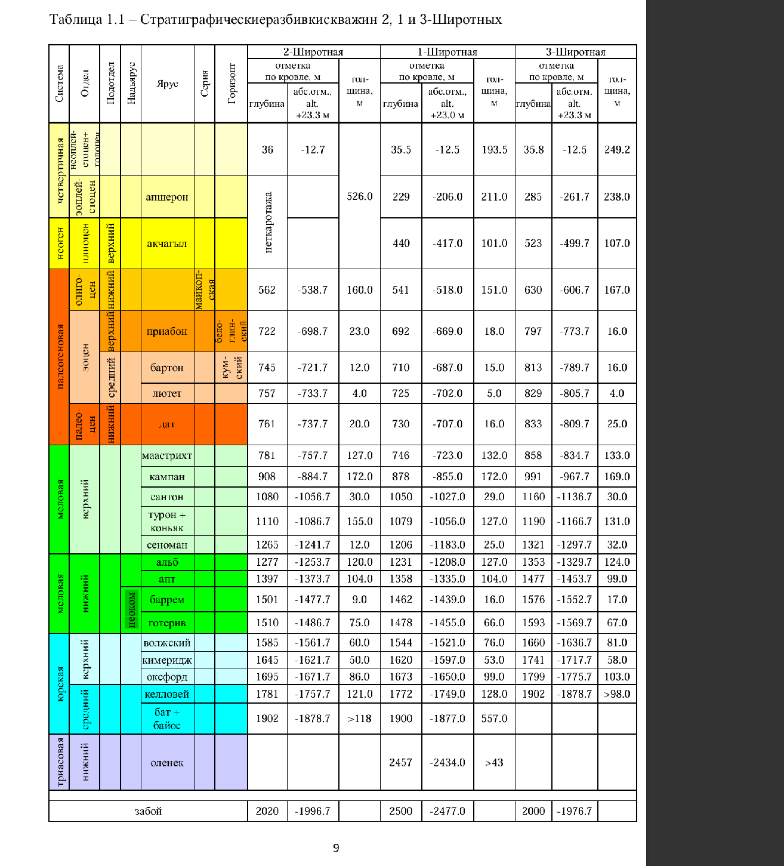
Неоком стратиграфия

